Slide 1

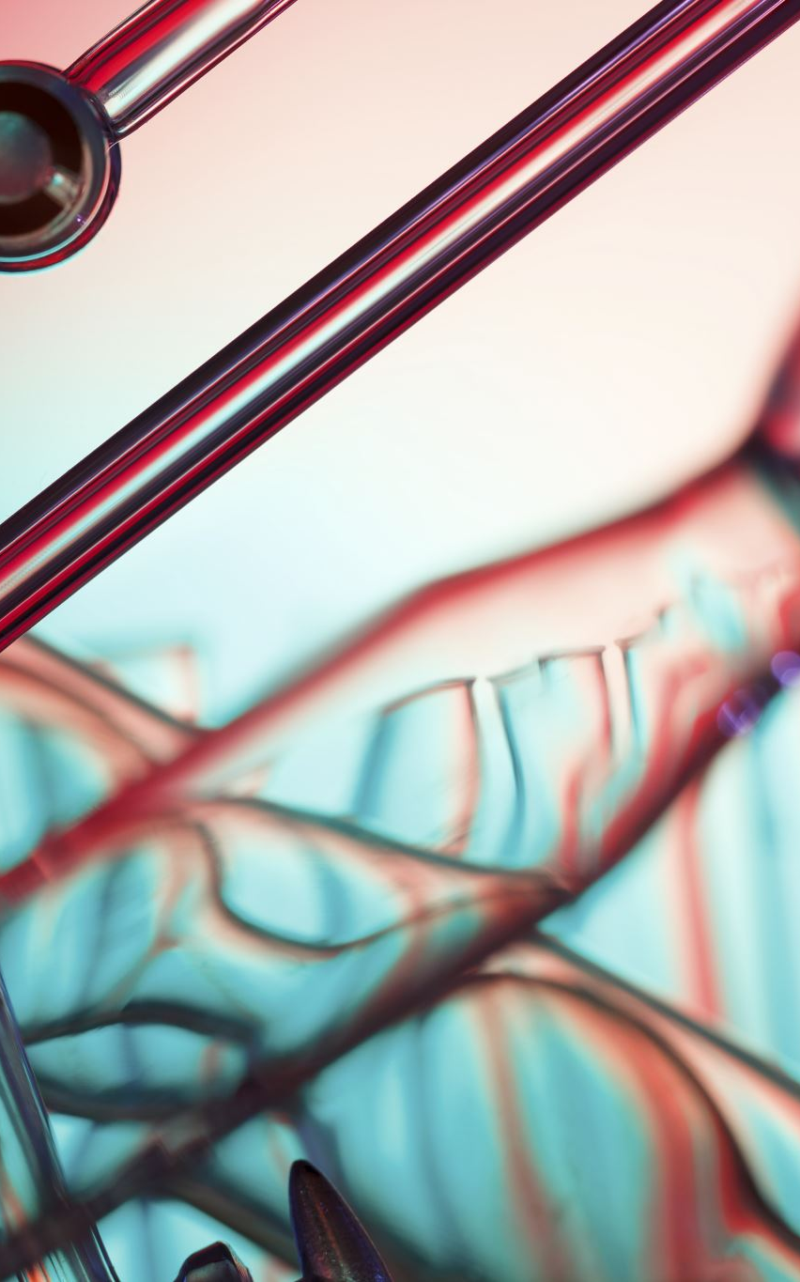
El método en Descartes
Profesora Adjunta: Alejandra Bertucci

Slide 2

Objetivos
Les alumnes tienen que manejar los temas y problemáticas que se detallan a continuación:
El giro hacia la subjetividad en el intento de fundamentar la ciencia moderna en Descartes
Matemáticas y racionalidad en la Modernidad.
Las cuatro reglas del método según el Discurso del método
La distinción entre intuición y deducción

Slide 3
La clase de hoy esta dividida en dos partes
1°- presentación de la materia.
Las etapas de la historia de la filosofía
El pasaje de la filosofía medieval a la moderna
El inicio de la filosofía moderna con Descartes.
La importancia de la nueva ciencia moderna (física) y su ideal de razón
2°- El método en Descartes
Biografía y obras de Descartes
Presentación del método cartesiano.

Slide 4
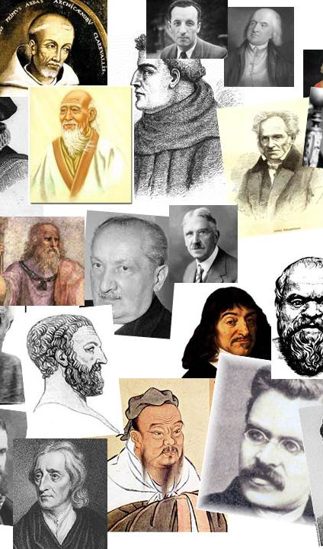
Historia de la filosofía
26 siglos
Historia de la filosofía antigua (siglo VI AC – siglo V DC)
Historia de la filosofía medieval (siglo V DC – siglo XVII DC)
Historia de la filosofía moderna (siglo XVII DC- siglo XIX DC)
Historia de la filosofía contemporánea (Siglo XIX DC- hasta la actualidad)

Slide 5



El programa de nuestra materia
Empieza con Descartes, es decir comprende sólo dos etapas de la historia de la filosofía: la filosofía moderna y la contemporánea.
El pasaje de un momento histórico a otro es un proceso fluido, para intentar mitigar la sobre simplificación de la clasificación de los periodos históricos en la siguiente filmina mencionaremos los temas más importantes del pasaje de la filosofía medieval a la moderna.

Slide 6
Pasaje de la filosofía medieval a la moderna
Siglo XV: Renacimiento.
Siglo XVI: Reforma religiosa (Martín Lutero).
Siglo XVII: Filosofía Cartesiana (René Descartes en francés y Renatus Cartesius en latín). Cambia por completo la imagen del mundo.
Siglo XVIII: la Ilustración: Immanuel Kant.

Slide 7
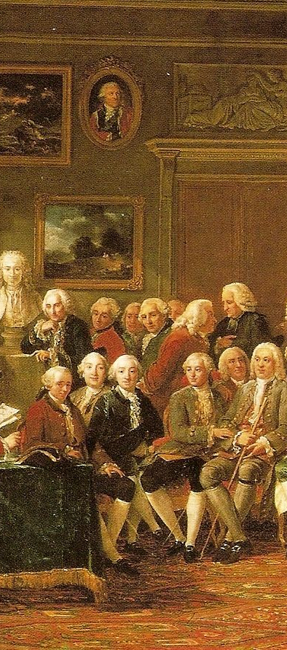
En La filosofía de la Ilustración
Ernst Cassirer Dice:
“El siglo XVIII está saturado de la creencia en la unidad e invariabilidad de la razón. Es la misma para todos los sujetos pensantes, para todas las naciones, para todas las épocas, para todas las culturas”.
Según esta definición amplia de racionalidad, podríamos decir que Descartes, Kant y Hegel son racionalistas. Sin embargo, para evitar confusiones vamos a reservar el calificativo de “Racionalismo” para Descartes, ya que Kant por ejemplo va a considerar el racionalismo de Descartes como dogmático y presenta su filosofía como una crítica al mismo. Kant establece límites a la razón en su Idealismo Trascendental. A su vez Hegel va a criticar a Kant en su Idealismo absoluto.

Slide 8
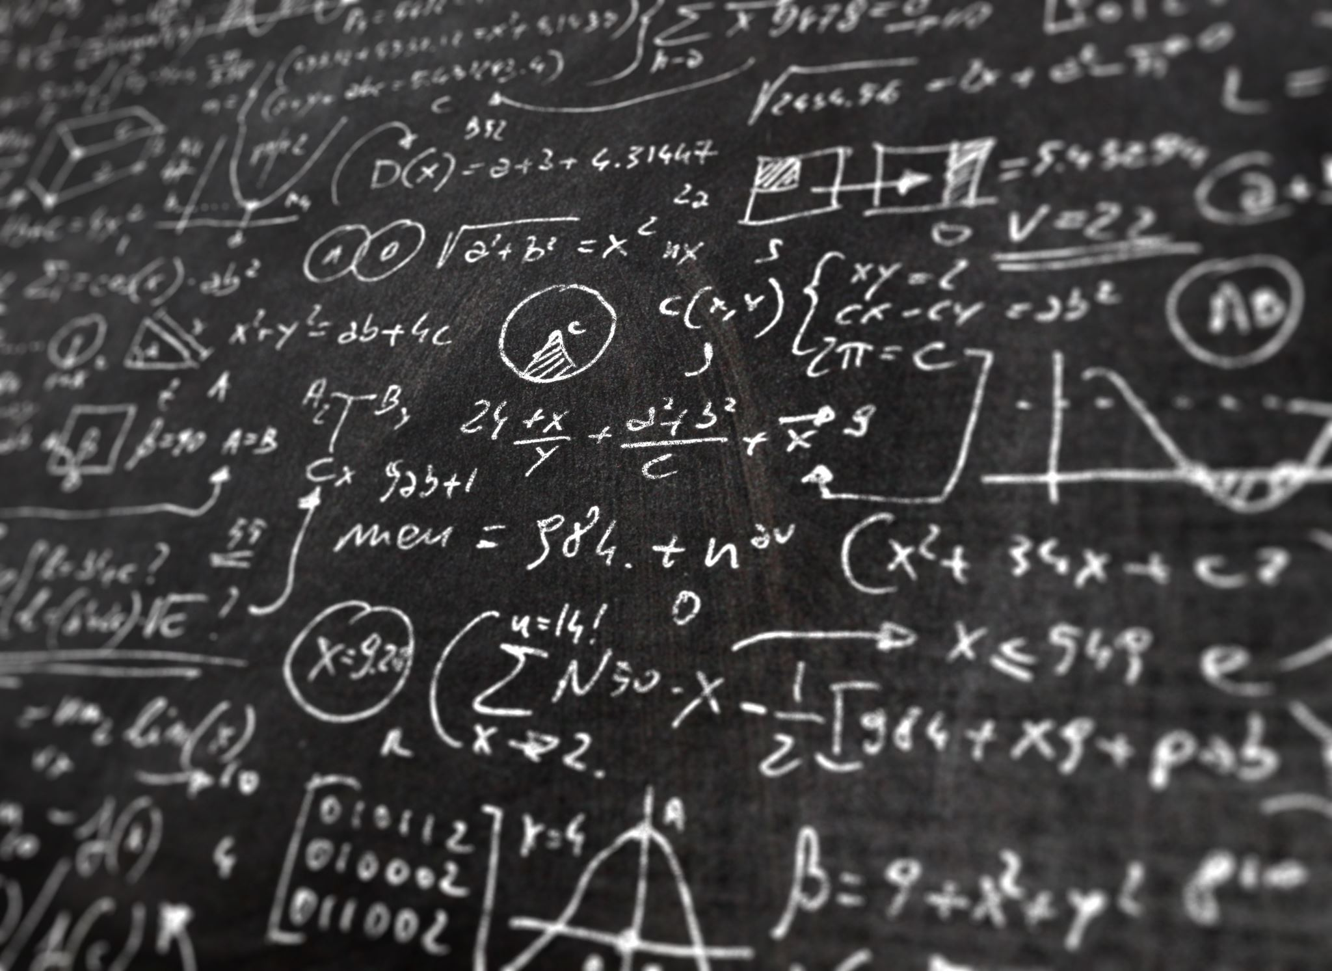
Recapitulemos
En nuestro programa vamos a usar las siguientes etiquetas para los filósofos de la modernidad
Descartes: “Racionalismo”
Locke y Hume: “Empirismo” (hay también diferencias entre ellos que vamos a ver más adelante).
Kant: “Idealismo trascendental”
Hegel: “Idealismo absoluto”

Slide 9
La razón
Para nosotros hoy la idea de razón ha entrado en crisis
Lo que vamos a estudiar es el origen de esta idea ilustrada de razón, que está entrelazada con el surgimiento de la ciencia moderna y el ideal de progreso ininterrumpido que sustenta.

Slide 10
La universalidad de la Razón
La razón es la facultad intelectual que nos permite distinguir lo verdadero de lo falso y lo bueno de lo malo (Descartes, Kant y Hegel).
Un entendimiento mediocre bien dirigido puede conocer lo verdadero. Hay que seguir reglas (Descartes).
La ciencia moderna será el camino para llegar a la verdad. No importa los objetos de estudio el método es único: Monismo metodológico (Descartes)

Slide 11
Si la razón es universal y es ahistórica
¿Cómo se explica el error?
Los prejuicios.
La superstición.
El principio de autoridad. El modelo hegemónico de conocimiento estaba determinado en esta época por La Escolástica (siglo XIII al siglo XVI): fusión de la filosofía de Aristóteles “el filósofo” y las doctrinas de la Iglesia católica.

Slide 12
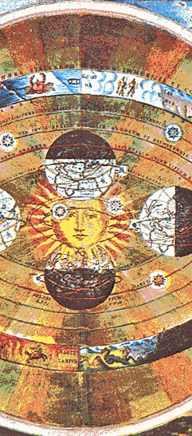
En el Siglo XVII la nueva ciencia astronómica se enfrenta a la Escolástica
Reemplazo del sistema geocéntrico (Ptolomeo) por el heliocéntrico (Copérnico).
Galileo Galilei. Condenas de la Iglesia católica. La primera en 1616 y la segunda en 1633
Rasgos que definirán a la ciencia moderna:
1.- La creencia que la matemática es la llave para captar la naturaleza de la realidad.
2.-Importancia de la observación. Cuidadosa colección de datos empíricos (instrumentos científicos y experimentación).

Slide 13

Definición de Ciencia a partir de la modernidad
Un cuerpo acordado de patrones, procedimientos y prácticas en términos de los cuales las teorías se contrastan, la evidencia se evalúa y los experimentos se llevan a cabo.

Slide 14
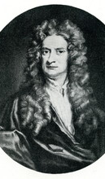
Física - Newton
La física se normaliza con Newton con la publicación de “Principios matemáticos de la filosofía natural” de 1687
La teoría de la gravitación universal permite dar una explicación global y sistemática de movimiento de los cuerpos.
Todavía no estaban separadas ciencia y filosofía, como se ve en el título del libro de Newton.
El proceso de secularización no había culminado, la mayoría de los pensadores eran profundamente religiosos (Grandes sistemas metafísicos del siglo XVII Descartes, Leibniz, Spinoza)

Slide 15
La importancia histórica de Descartes
Descartes es un firme defensor de la ciencia moderna que se consolida en el siglo XVII, todavía llamada filosofía natural se considera la parte de la filosofía que se ocupa de estudiar los fenómenos de la naturaleza.
Si bien Descartes también tiene estudios de carácter netamente científicos, su física tiene problemas. Recién con Newton la física se normaliza, Descartes es anterior a Newton.
Descartes es fundamental en la historia intelectual por su defensa del método científico y por la metafísica que lo sustenta.

Slide 16

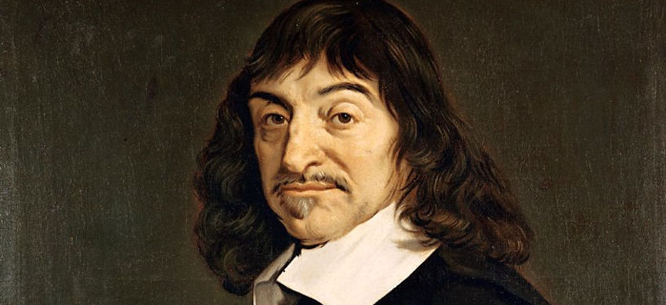
La filosofía de Descartes
EL MÉTODO

Slide 17
Biografía
Nace en La Haye Francia en 1596
Se educa en La Flèche 1606 -1612
Fue soldado en la guerra de los 30 años, del lado católico para Maximiliano de Baviera
En 1619 tiene los tres sueños: misión divina de descubrir un nuevo sistema filosófico (peregrinación a la virgen de Loreto)
Vive en París de 1625-1627

Slide 18
Biografía y bibliografía
En 1629 se radica en Holanda
En 1633 segunda condena de la Inquisición a Galileo- Descartes detiene sus investigaciones
En 1637 publica de manera anónima La óptica, la meteorología y la geometría precedidos del Discurso del método para conducir rectamente a la razón en la búsqueda de la verdad en las ciencias

Slide 19
Biografía y bibliografía
De 1641 son Las meditaciones metafísicas.
En 1643 comienza el intercambio epistolar con Elizabeth de Bohemia
En 1644 aparecen Los principios de filosofía
En 1649 publica el Tratado de las pasiones del alma
En 1649 lo invita la reina Cristina de Suecia a Estocolmo. Muere de neumonía en 1650

Slide 20
Reglas para la dirección del espíritu
Libro que no termina (1620 a 1628) publicado póstumamente en 1684.
Vuelve sobre el tema en El discurso del método (Cuatro reglas)
Nueva concepción del conocimiento.
Para la alquimia el conocimiento es difícil y complicado. El creador ha provisto de propiedades ocultas a las cosas que el mago logra descifrar.
Para Descartes el conocimiento no está oculto es accesible para todos si usamos bien la razón.

Slide 21
Discurso del método (1637)
El discurso del método tiene 6 partes.
El contenido es similar al de Las Meditaciones Metafísica.
No está la hipótesis del genio maligno.
Acá está la famosa frase “pienso luego existo”.
Hay muchas referencias biográficas.
Hay consejos para ser felices.

Slide 22
Discurso del método. Primera frase
“El buen sentido es la cosa mejor distribuida del mundo, pues cada cual piensa estar tan bien provisto de él que aún aquellos que son más difíciles de contentar en cualquier otra cosa no suelen desear más que el que tienen”.

Slide 23
Discurso del método
“Pero tan pronto como hube adquirido algunas nociones generales de la física y comenzado a ponerlas a prueba en varias dificultades particulares, notando entonces cuán lejos pueden llevarnos y cuán diferentes son de los principios que se han usado hasta ahora, creí que conservarlas ocultas era grandísimo pecado, que infringía la ley que nos obliga a procurar el bien general de todos los hombres, en cuanto ello esté en nuestro poder.”

Slide 24
Discurso del método
“Pues esas nociones me han enseñado que es posible llegar a conocimientos muy útiles para la vida, y que, en lugar de la filosofía especulativa, enseñada en las escuelas, es posible encontrar una práctica, por medio de la cual, conociendo la fuerza y las acciones del fuego, del agua, del aire, de los astros, de los cielos y de todos los demás cuerpos, que nos rodean, tan distintamente como conocemos los oficios varios de nuestros artesanos, podríamos aprovecharlas del mismo modo, en todos los usos a que sean propias, y de esa suerte hacernos como dueños y poseedores de la naturaleza”. (Cita textual)

Slide 25
Versión de las reglas según El discurso del método
Evidencia
Análisis
Síntesis
Enumeración

Slide 26
Cuatro reglas o preceptos
“El primero consistía en no admitir jamás nada por verdadero que no conociera que evidentemente eral tal; es decir, evitar minuciosamente la precipitación y la prevención, y no abarcar en mis juicios nada más que lo que se presentara tan clara y distintamente a mi espíritu que no tuviera ocasión de ponerlo en duda” Evidencia
“El segundo, en dividir cada una de las dificultades que examinara en tantas partes como fuera posible y necesario para mejor resolverlas”. Análisis

Slide 27
Cuatro reglas o preceptos
“El tercero, en conducir por orden mis pensamientos, comenzando por los objetos más simples y más fáciles de conocer para subir poco a poco, como por grados, hasta el conocimiento de los más compuestos, y aún suponiendo orden entre aquellos que no se preceden naturalmente unos a otros” Síntesis
“Y, por último, en hacer en todo enumeraciones tan completas y revisiones tan generales que tuviese la seguridad de no omitir nada”. Enumeración

Slide 28
Regla n°1:
La Evidencia
Es el criterio de verdad. Es verdadero aquello que se presenta con claridad y distinción.
En los principios de filosofía (&45 y &46) Descartes los define así:
Claro: lo que está presente y manifiesto a una mente atenta.
Distinto: aquello que es tan preciso y separado del resto que no contiene sino lo claro.
Todo lo distinto es claro, pero no todo lo claro es distinto (Dolor agudo).

Slide 29
Claridad y distinción son caracteres de lo evidente
A lo Claro (dolor agudo) se le opone lo Oscuro (recuerdo del dolor).
A lo Distinto (el triángulo es una figura de tres lados) se le opone lo Confuso (dolor agudo).

Slide 30
Regla n°2:
El Análisis
División de los temas complejos a tratar en tantas partes como sea posible. Búsqueda de lo evidente. Conocimiento verdadero pero fragmentario

Slide 31
Regla n°3:
La Síntesis
Hay que ir de lo más simple a lo más complejo.
Hay que suponer un orden, tanto la realidad como nuestro conocimiento de ella presuponen una totalidad ordenada.

Slide 32
Regla n°4:
La Enumeración
Completa revisión general, no hay que omitir nada. Problema del error

Slide 33
Para Descartes hay dos modos en que la Razón puede conocer la verdad:
La intuición
La deducción

Slide 34
Intuición: definición
“La intuición es una concepción de una mente clara y atenta, que es tan sencilla y distinta que no deja lugar a dudas sobre lo que estamos entendiendo”.(Las reglas para la dirección del espíritu)

Slide 35
intuición
Captación intelectual inmediata del tipo más simple y más directo
No hay error, es instantánea y completa
Intuir en el siglo XVII significa “ver”, “contemplar”, “estar atento a”.
Comparación entre entendimiento y visión, la mente “ve” la verdad como los ojos ven el mundo. Esta comparación ya está en autores anteriores como Platón, Plotino y San Agustín. Pero a partir del siglo XVII recobra fuerza se habla de “La luz de la razón”, del “siglo de las luces” y del “Iluminismo” (Ilustración).

Slide 36
Deducción
Toda conclusión necesaria derivada de otras cosas conocidas con certeza.
Movimiento continuo e ininterrumpido del pensamiento.
Juega un papel la memoria.
implica la posibilidad de error.

Slide 37

Método
Intuición y la deducción son los modos en que el intelecto, la razón conoce la realidad
Las cuatro reglas resumen el método, es decir marcan el camino que debe seguir el intelecto para llegar a la verdad
Las meditaciones metafísicas sientan las bases metafísicas de su sistema utilizando el método cartesiano

Slide 38
El “Giro subjetivista” de la filosofía moderna comienza con Descartes
Cambio de eje, antes de ir a los objetos del mundo, a las ciencias particulares, hay que estudiar cómo funciona la razón, es decir cómo conoce la mente humana (El sujeto pensante)
Presupuestos: la razón es universal y funciona de igual manera no importa el objeto de estudio

Slide 39

Árbol del conocimiento según Descartes (filosofía)
La metafísica son las raíces
La física es el tronco
La mecánica, la política y la medicina son las ramas.

Slide 40
Resumiendo
Descartes es un filósofo racionalista que busca sentar las bases de las ciencias clarificando cómo funcionan.
Propone una Mathesis universal como un sistema total que incluye la teoría de los números, la astronomía, la óptica, la mecánica.
Lo que tienen en común todos los objetos de estas ciencias con el método es el concepto de la ordenación y la medida.

Slide 41
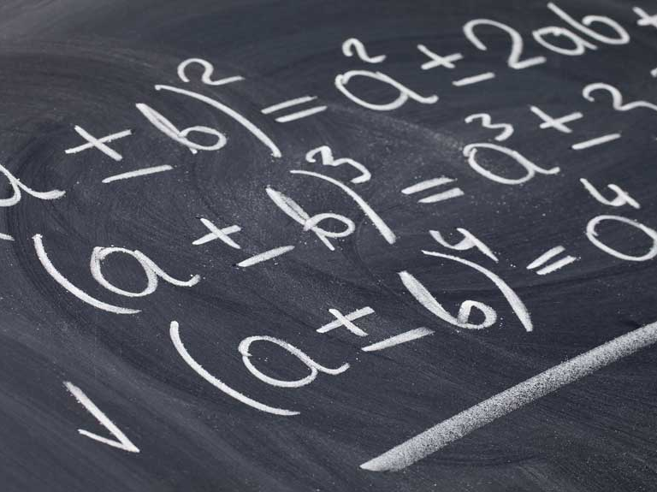
Modelo cuantitativo del saber
Lo cognoscible de la realidad es aquello que puede ser medido, es decir que es cuantificable. Por ejemplo, de los cuerpos físicos podemos conocer cuánto pesan, cuánto miden, su figura, pero no su color, su sabor u olor.
Su método inspirado en la lógica y el algebra parte de ciertos principios evidentes a partir de los cuales por deducción se reconstruye la totalidad del saber.

Slide 42
Para una mejor comprensión de los temas recomendamos
Leer la 3 regla de la Dirección del Espíritu de Descartes (en el campus)
Ver el video encuentro 4° y leer la clase escrita n° 2
Ver el documental de Canal A sobre Descartes link
https://www.youtube.com/watch?v=6mOXudPeYKY
(también en el campus)

Slide 43
Bibliografía usada para hacer esta clase
Descartes, R. (1980), Reglas para la dirección del espíritu, en Descartes. Obras escogidas. Bs. As., Charcas, 1980, Regla III.
Descartes, R (1995), Los principios de la filosofía, Madrid, Alianza.
Descartes, R (2004), Discurso del método, Bs. As., Losada.
Cottingham, J. (1995), Descartes, México, UNAM

